Slide 1
HỆ ĐIỀU HÀNH OPERATOR SYSTEM
Presenter: Nguyễn Trọng Tiến

Slide 2
Hệ điều hành
Định nghĩa hệ điều hành.
Các hệ điều hành phổ biến.
Quản lý các dịch vụ của hệ điều hành.
Quản lý phần cứng và phần mềm.

Slide 3
Hệ điều hành
Là chương trình chủ của máy tính, thực hiện các công việc:
Cung cấp các chỉ dẫn để hiển thị các thành phần mà bạn tương tác trên màn hình.
Nạp các chương trình vào bộ nhớ của máy tính để bạn có thể sử dụng chúng.
Điều phối cách thức làm việc giữa các chương trình với CPU, RAM, bàn phím, chuột, máy in và các thiết bị phần cứng cũng như đối với các phần mềm khác.
Quản lý việc lưu trữ và truy xuất thông tin từ các thiết bị lưu trữ.

Slide 4
Phân loại hệ điều hành
Hệ điều hành giao diện người dùng dòng lệnh (CLI).
Ví dụ: UNIX, Linux, MS-DOS
Hệ điều hành giao diện người dùng đồ họa (GUI).
Ví dụ: hệ điều hành Windows 10, macOS, Linux
Hệ điều hành giao diện người dùng tự nhiên - Natural User Interface (NUI)
Ví dụ: Giao diện đa điểm chạm trên điện thoại thông minh iPhone / Android, công cụ tìm kiếm Google v.v...

Slide 5
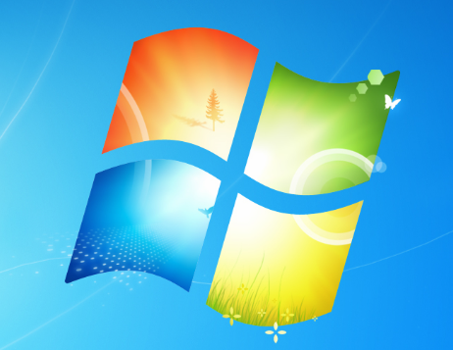
Hệ điều hành Windows

Slide 6
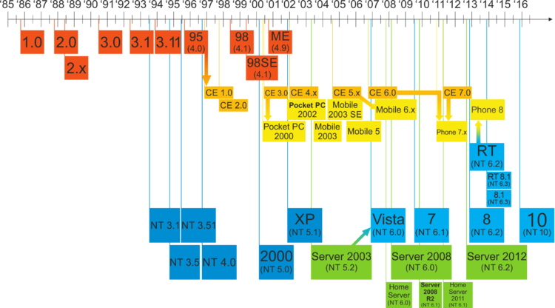
Hệ điều hành Windows

Slide 7
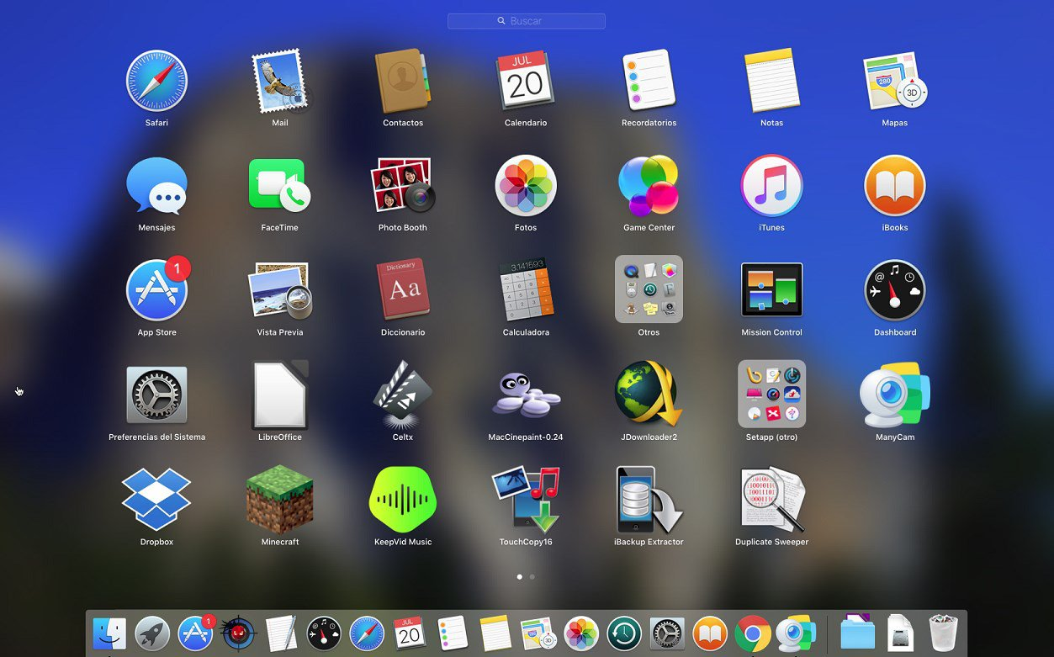
Hệ điều hành macOS

Slide 8
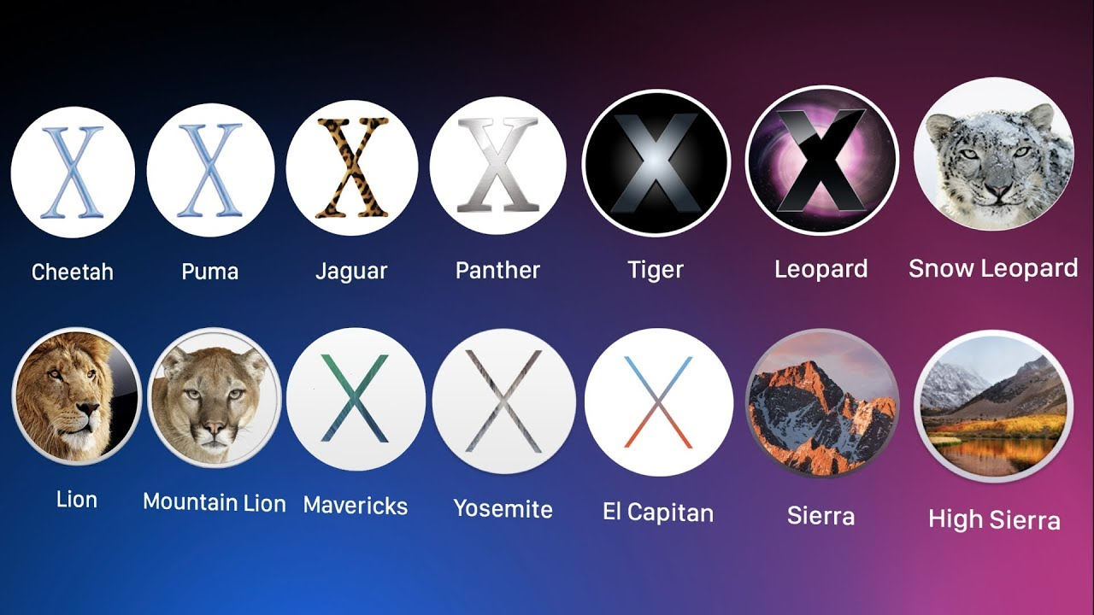
Hệ điều hành macOS

Slide 9
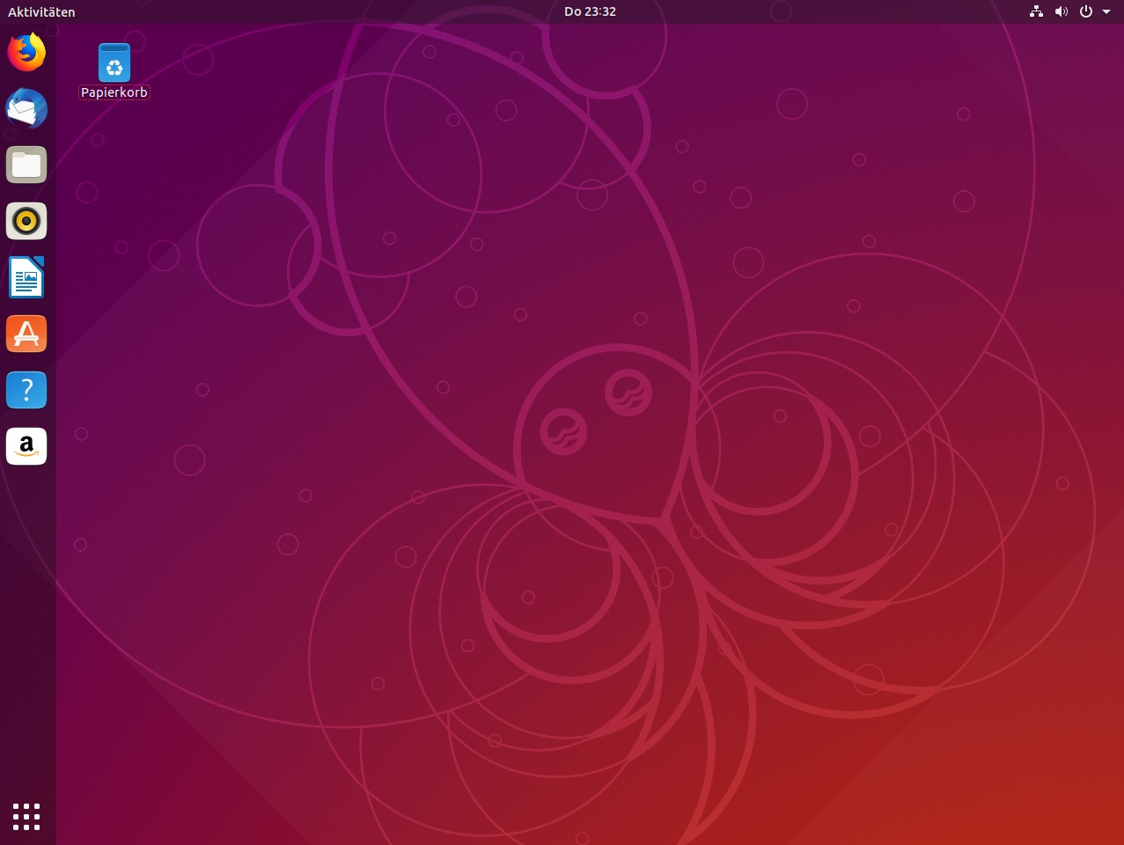
Hệ điều hành Ubuntu (Linux)

Slide 10
Các dịch vụ cung cấp bởi hệ điều hành
Lưu nội dung của tệp tin vào ổ đĩa.
Đọc nội dung của tệp tin từ ổ đĩa vào RAM.
Gửi một tài liệu tới máy in và kích hoạt máy in.
Cung cấp tài nguyên để sao chép và chuyển dữ liệu từ các nguồn dữ liệu.
Cấp phát RAM trong quá trình chạy chương trình.
Nhận diện các phím gõ hoặc thao tác chuột và hiển thị các kí tự hay hình ảnh trên màn hình.

Slide 11
Các dịch vụ cung cấp bởi hệ điều hành
Khi một dịch vụ được cài đặt, nó có thể được quản lý trong mục “Services” trong bộ công cụ quản trị (Administative Tools).
Trong giao diện điều khiển quản lý "Services" người dùng được phép:
Bật, tắt, tạm dừng hoặc khởi động lại các dịch vụ.
Thiết lập các tham số cho dịch vụ.
Thay đổi kiểu khởi động bao gồm Automatic (tự động chạy), Manual (tùy chỉnh thủ công) và Disabled (vô hiệu hóa).
Thay đổi tài khoản đăng nhập của dịch vụ.
Cấu hình các tùy chọn phục hồi phòng khi dịch vụ bị lỗi.
Xuất danh sách các dịch vụ ra các tệp tin văn bản hoặc tệp tin CSV.

Slide 12
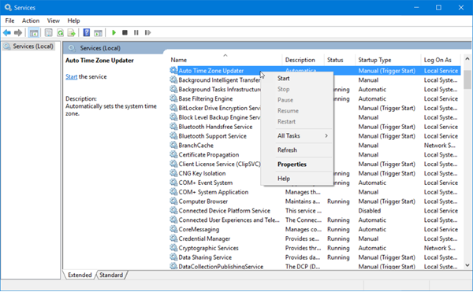
Quản lý dịch vụ

Slide 13
Đa nhiệm
Đa nhiệm có nghĩa là khả năng tải nhiều hơn các chương trình vào bộ nhớ hay khả năng thực hiện hai hoặc nhiều thủ tục cùng một lúc.
Với tính năng đa nhiệm, người dùng có thể chạy nhiều hơn một chương trình tại một thời điểm.
Có hai cơ chế mà các kỹ sư phần mềm sử dụng để triển khai kĩ thuật đa nhiệm, đó là Đa nhiệm hợp tác và Đa nhiệm ưu tiên.

Slide 14
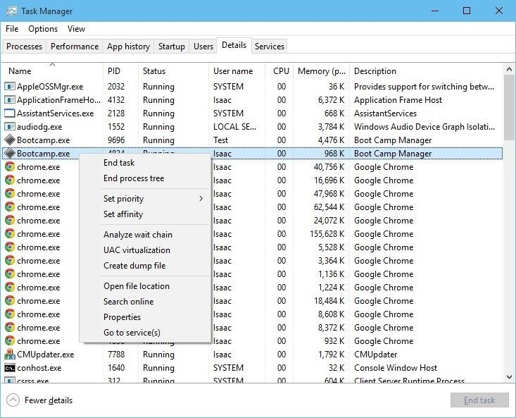
Đa nhiệm

Slide 15
Quản lý thư mục và tệp tin
Trong máy tính, dữ liệu và chương trình được lưu trữ trong các tệp tin
Hầu hết các chương trình đi kèm với một số lượng tệp tin bất kỳ.
Khi sử dụng chương trình máy tính, bạn thường tạo ra các tệp tin dữ liệu của mình.
Hệ điều hành theo dõi tất cả các tệp tin, nó có thể được sao chép vào bộ nhớ RAM ở một thời điểm nào đó.
Hệ điều hành sử dụng một số hệ thống tập tin để quản lý các tệp tin trong máy tính.

Slide 16
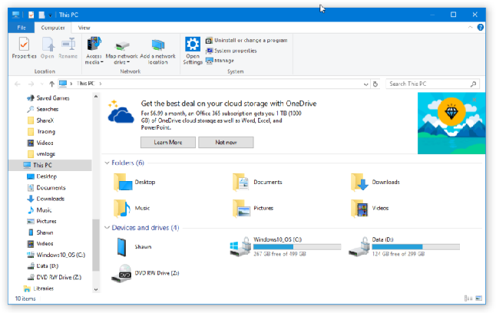
Quản lý thư mục và tệp tin
Tất cả các tệp tin được lưu trong thiết bị lưu trữ, ví dụ như đĩa mềm, đĩa cứng, ổ đĩa quang hoặc các ổ đĩa ảo trên mạng.
Trong hệ điều hành Windows, những ổ đĩa gắn kèm với một ký tự. Ví dụ, ổ đĩa mềm được gán với ký tự 'A' và 'B', ổ đĩa cứng được gán với ký tự 'C', ổ đĩa mạng có thể được gán ký tự 'Z'.

Slide 17
Nén dữ liệu
Nén dữ liệu là một kỹ thuật làm giảm dung lượng của một khối dữ liệu. Công nghệ này khá hữu ích khi truyền tải dữ liệu qua mạng, lưu trữ một lượng lớn dữ liệu, hoặc truyền dữ liệu sử dụng những thiết bị lưu trữ dung lượng thấp.
Các tiện ích nén dữ liệu “gói” các bit dữ liệu với nhau và giảm kích thước của tệp tin xuống khoảng 40 - 90%.
Hầu hết các hệ điều hành dành cho máy tính để bàn đều cung cấp tính năng nén dữ liệu. Trong Windows 7, bạn có thể dễ dàng nén bất cứ một lượng dữ liệu vào một tệp tin .zip bằng cách gửi vào một vào kho lưu trữ zip.

Slide 18
Phần mở rộng tệp tin
Phần mở rộng tên tệp tin (còn gọi là phần “đuôi” của tệp tin) là một hậu tố trong tên tệp tin máy tính được áp dụng để chỉ ra quy ước mã hóa nội dung tệp tin (định dạng tệp tin)
Phần mở rộng | Mô tả
.txt | Tệp tin văn bản trơn
.exe | Tên tin thực thi
.jar | Tên tin nén của Java, một vài tệp tin .jar cũng có thể thực thi được
.zip, .cab, .rar, .gzip | Các tệp tin lưu trữ dữ liệu đã được nén
.doc, .docx | Tệp tin tài liệu của Microsoft Word
.xls, .xlsx | Tệp tin tài liệu của Microsoft Excel
.ppt, .pptx | Tệp tin trình chiếu của Microsoft PowerPoint
.htm, .html | Trang web (tài liệu siêu văn bản)
.jpg, .png, .gif, ,bmp | Tệp tin hình ảnh
.csv | Tệp tin với các dữ liệu phân cách bằng dấu phẩy

Slide 19
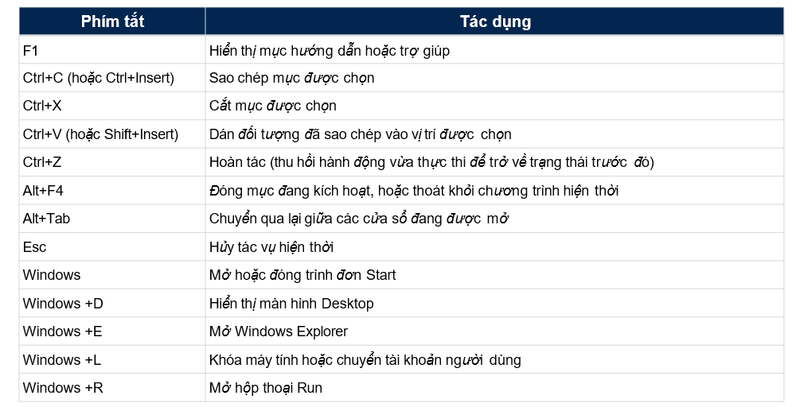
Phím tắt trên Windows
Phím tắt là sự kết hợp của hai hay nhiều phím, khi nhấn tổ hợp các phím này, chúng sẽ thực thi các tác vụ mà thông thường phải sử dụng chuột và các thiết bị khác mới thực hiện được.

Slide 20
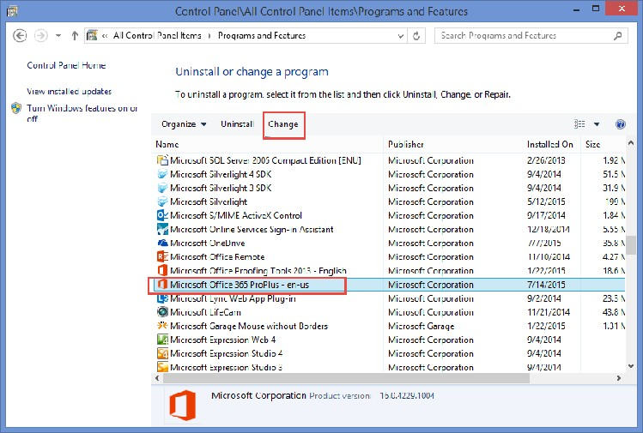
Quản lý phần mềm
Phần mềm cũng được quản lý bởi hệ điều hành. Để phát huy tác dụng, phần mềm cần phải được cấu hình chính xác với các ràng buộc. Hệ điều hành quản lý những cấu hình này để đảm bảo cho phần mềm chạy bình thường.

Slide 21
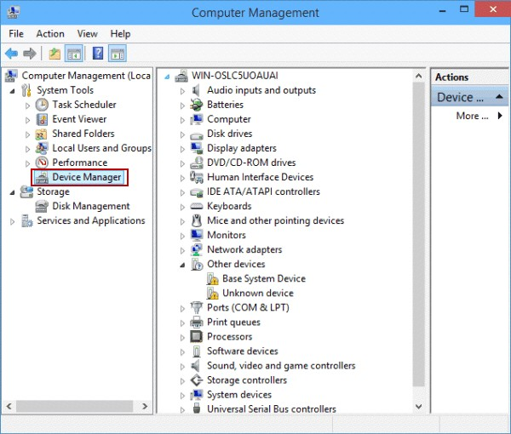
Quản lý phần cứng
Máy tính là những cố máy với nhiều thiết bị như bộ nhớ, màn hình, ổ đĩa, máy in, v.v. Hệ điều hành quản lý những thiết bị này đề hỗ trợ việc chạy các chức năng trong chương trình

Slide 22
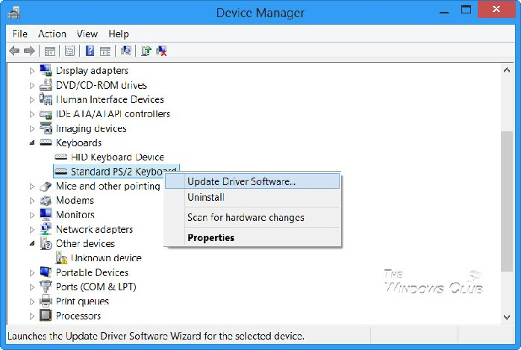
Trình điều khiển phần cứng
Hệ điều hành cung cấp các chương trình hoàn chỉnh làm việc với phần cứng gọi là các trình điều khiển phần cứng (driver software).
Hầu hết các thiết bị mà bạn mua đều sẽ được cung cấp kèm theo đĩa driver.

Slide 23
Tổng kết
Hệ điều hành sử dụng các yêu cầu ngắt (IRQ) để duy trì quá trình giao tiếp có tổ chức với CPU và các phần cứng khác.
Hệ điều hành kích hoạt và sử dụng các thiết bị thông qua các trình điều khiển phần cứng (driver).
Tất cả các tệp tin được lưu trong thiết bị lưu trữ, ví dụ như đĩa mềm, đĩa cứng, ổ đĩa quang hoặc các ổ đĩa ảo trên mạng.
Phần mở rộng tên tệp tin (còn gọi là phần “đuôi” của tệp tin) là một hậu tố trong tên tệp tin máy tính được áp dụng để chỉ ra quy ước mã hóa nội dung tệp tin (định dạng tệp tin).

Slide 24
Tài liệu tham khảo
https://www.tutorialspoint.com/windows10/index.htm
https://en.wikipedia.org/wiki/Timeline_of_Microsoft_Windows
http://techtrickle.com/history-of-windows/

Slide 25


